Slide 1

АВТОМАТИКА FAAC
FAAC RUSSIA LLC

Slide 2

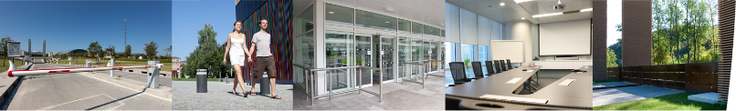
Автоматика FAAC (этот слайд уберется)
FAAC GROUP
История. География. Состав группы
FAAC Russia
Что мы собой представляем. Дата открытия офиса. Какую продукцию предлагаем. Наш склад. Учебный центр. География работы (+ имеем Питерский склад)
Что мы предлагаем?
1. Автоматические шлагбаумы – их особенность
2. Автоматика для ворот, дверей. Их особенность
3. Болларды
4. Аксессуары
Где установлена наша продукция?
Почему мы?
Наши преимущества. Выделить Две-Три главные фишки выделить.
1. Высокоресурсное оборудование
2. Лучшая техническая поддержка

Slide 3




FAAC GROUP
АВТОМАТИЗАЦИЯ ДОСТУПА
ПАРКОВОЧНЫЕ ТЕХНОЛОГИИ
КОНТРОЛЬ ДОСТУПА
Notes:
FAAC Group занимается разработкой, производством и распространением самых надежных, инновационных и функциональных решений по всему миру для удовлетворения любых потребностей пешеходов и автомобилистов:

Slide 4
История FAAC GROUP
1965
Рождение компании FAAC. Гидравлическая технология применяется для дверей и ворот
1970
FAAC создает рынок автоматизации для домашних пользователей
1983
Первое использование электроники с микропроцессорами
2005
Появление новой линейки продукции FAAC City –
дорожных блокираторов
2007-2012
Приобретение крупных мировых игроков рынка автоматики
2015
50-летие компании. Проведение IW 2015

Slide 5









Состав FAAC GROUP
Швеция. С 2007 г.
Испания. С 2010 г.
Голландия. С 2011
Швейцария. С 2011
США. С 2012
Бразилия. С 2012
Германия. С 2012

Slide 6
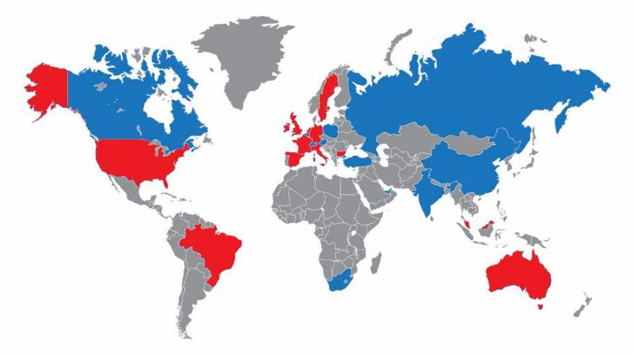
География FAAC GROUP
16 заводов
в 13 странах
30 торговых компаний
в 24 странах

Slide 7

FAAC Russia
2012 год – МЫ ОТКРЫЛИСЬ!!!

Slide 8
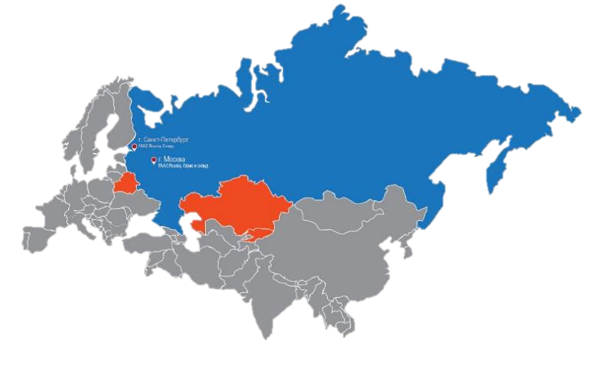
FAAC Russia – Наша география 2015 г.
РФ, Белоруссия,
Казахстан, Киргизстан
Склады в г. Москва, г. Санкт-Петербург

Slide 9

FAAC Russia – наши продуктовые линейки

Slide 10

FAAC Russia – Автоматические ворота
Широкий ассортимент
Гидравлические привода
Простота сервисного
обслуживания

Slide 11

FAAC Russia – Автоматические Шлагбаумы
Гидравлические
и электромеханические
Высокоресурсность
Простота сервисного
обслуживания

Slide 12

FAAC Russia – Автоматические двери
Широкая область применения
Высокая надежность
Высокоресурсность

Slide 13
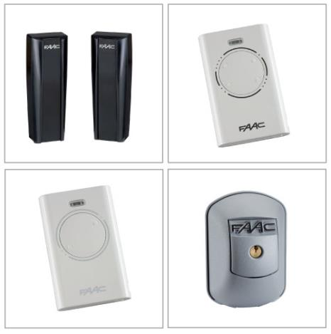
FAAC Russia – Аксессуары
Источник дополнительной
прибыли

Slide 14

FAAC Russia – Болларды
Уникальный продукт
Антитеррористическая
серия J550

Slide 15






FAAC Russia – Где установлена продукция?

Slide 16
Почему FAAC?

Slide 17

FAAC – мировой бренд

Slide 18


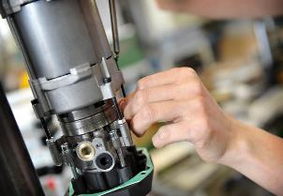
Собственное производство.
Сертфицированная продукция
Notes:
Безопасность
Для того, чтобы идти в ногу с изменением правил безопасности во всем мире, FAAC тщательно тестирует каждый продукт в специализированной лаборатории, аккредитованной для выдачи сертификатов соответствия.
Каждый продукт проходит через длительные и сложные испытания, не только индивидуально, но и во всех возможных комбинациях систем, необходимых в процессе установки, что гарантирует безопасность монтажа и эксплуатации.
Сертификат качества
Вся продукция FAAC обладает стабильным качеством, надежна и изготовлена в соответствии со стандартом качества ISO 9001, и славится своей долговечностью и износостойкостью.

Slide 19

Широкий ассортимент продукции
Notes:
Ассортимент продукции шире, чем у конкурентов: электромеханика и гидравлика!

Slide 20

Развитая сеть дилеров????
Развитая сеть дилеров.
Продукция компании известна в России и пользуется спросом среди тех, кто ценит качество, комфорт и функциональность.

Slide 21
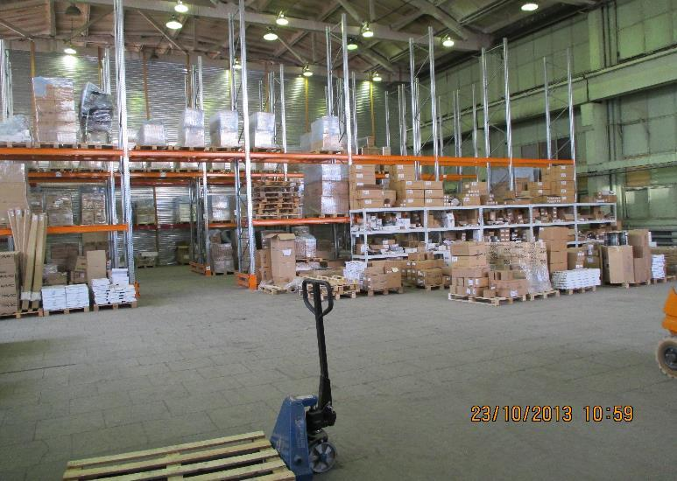
FAAC Russia
Сделать фото с загруженным складом
Свой склад в непосредственной близости с офисом компании FAAC Russia 730 кв. м.
Notes:
Свой склад в непосредственной близости с офисом компании FAAC Russia

Slide 22


FAAC Russia
Добавить фото ШоуРума
Notes:
Обучение
Сотрудники Вашей компании могут пройти обучение в учебно-техническом центре компании FAAC Russia и получить сертификат

Slide 23

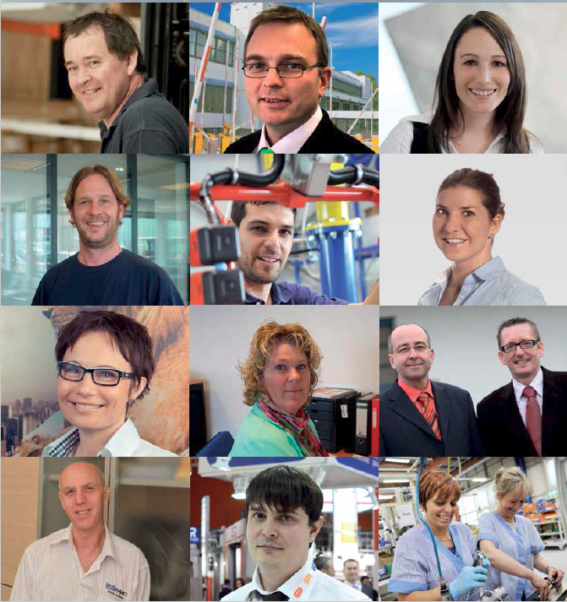

Мы команда профессионалов
Notes:
Группа FAAC убеждена, что самый ценный актив любой компании – это люди, это дух, который дает ей жизнь, энтузиазм, который поддерживает ежедневную совместную деятельность.

Slide 24
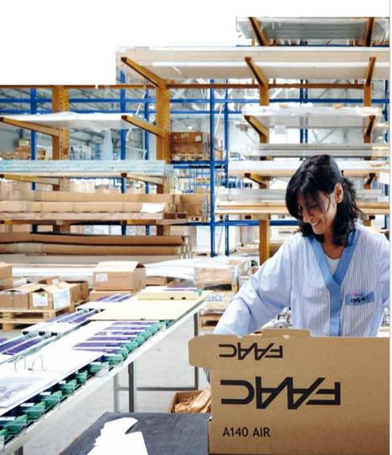
Наши ценности
КАЧЕСТВО
БЕЗОПАСНОСТЬ И НАДЕЖНОСТЬ
УДОВЛЕТВОРЕННОСТЬ КЛИЕНТА
ЭНТУЗИАЗМ И ВНИМАНИЕ К ДЕТАЛЯМ

Slide 25
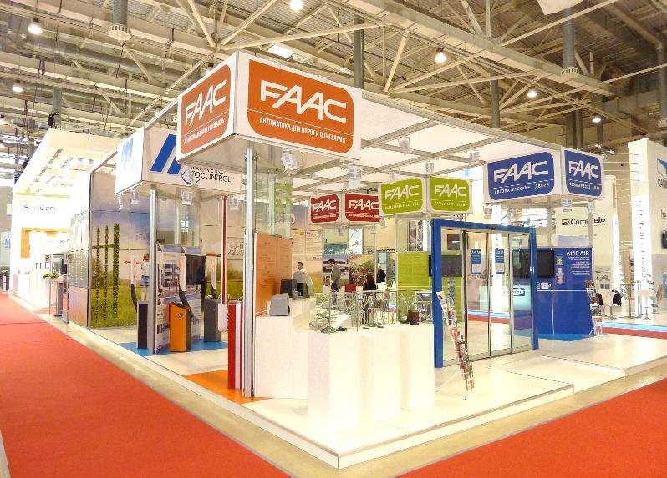
FAAC Russia ???
Участие в выставках и маркетинговая поддержка Вашего бизнеса

Slide 26
Наши преимущества
Известный бренд
Сертифицированная продукция
Высокоресурсное оборудование
Команда профессионалов
Лучшая техническая поддержка
Широкий ассортимент продукции
Собственное производство

Slide 27

Наши преимущества
Известный бренд
Сертифицированная продукция
Высокоресурсное оборудование
Команда профессионалов
Лучшая техническая поддержка
Широкий ассортимент продукции
Собственное производство

Slide 28

Наши преимущества
Известный бренд
Сертифицированная продукция
Высокоресурсное оборудование
Команда профессионалов
Лучшая техническая поддержка
Широкий ассортимент продукции
Собственное производство

Slide 29

Наши преимущества. Альтернативный слайд
Лучшая
Техническая поддержка
Обучающие семинары выездные и в шоуруме,
тех.поддержка по телефонной линии

Slide 30

Добро пожаловать в мир автоматики FAAC!!!

Slide 31

Благодарим за внимание!
По вопросам сотрудничества обращайтесь в наш офис:
ООО ФААК Раша/FAAC Russia LLC
Россия – Москва - 3-й проезд Перова Поля, дом 8, строение 11
Телефон: +7 (495) 646-24-29
info@faac.ru
www.faac.ru

